Slide 1

SIGMOD' 2025
In-context Clustering-based Entity Resolution
with Large Language Models: A Design Space Exploration
JIAJIE FU, HAITONG TANG, ARIJIT KHAN, SHARAD MEHROTRA, XIANGYU KE, YUNJUN GAO
Zhejiang University
Bowling Green State University
University of California, Irvine
Presented by xxx
Notes:
各位同学，大家晚上好。
今天我要分享的是发表在2025年SIGMOD上的文章，题目是《基于大语言模型上下文聚类的实体解析》。
这项工作由浙江大学高云君老师课题组完成。

Slide 2
提纲
研 究 背 景
本 文 工 作
实 验 结 果
思 考 总 结
Notes:
我将从以下四个方面展开汇报：

Slide 3



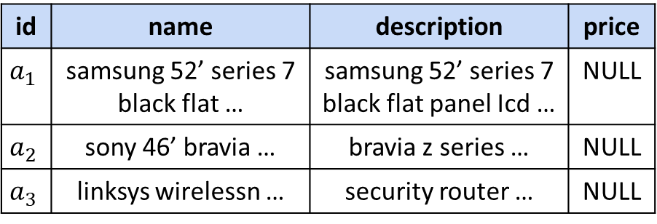



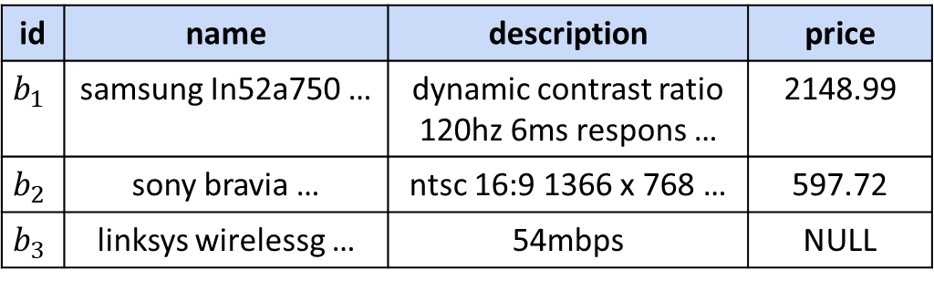
研究背景-Entity Resolution
Entity Resolution (ER):
identify and disambiguate real-world entities represented by
different identifiers or descriptions across multiple records
Table A
Data Sources
id | name | description | price
$$a_{1}$$ | samsung 52’ series 7 black flat … | samsung 52’ series 7 black flat panel Icd … | NULL
$$a_{2}$$ | sony 46’ bravia … | bravia z series … | NULL
$$a_{3}$$ | linksys wirelessn … | security router … | NULL
Data Collection
($a_{1}$, $b_{1}$, ?)
Data Tables
($a_{2}$, $b_{2}$, ?)
Entity Resolution
Normalized Data
Table B
id | name | description | price
$$b_{1}$$ | samsung In52a750 … | dynamic contrast ratio 120hz 6ms respons … | 2148.99
$$b_{2}$$ | sony bravia … | ntsc 16:9 1366 x 768 … | 597.72
$$b_{3}$$ | linksys wirelessg … | 54mbps | NULL
Downstream Tasks:
Data Management
Knowledge Graph Construction
…
($a_{3}$, $b_{3}$, ?)
Notes:
首先来看实体解析的定义。
简单来说，它的任务就是在分散的异构数据源中，识别出指向同一个现实世界实体的不同记录，并将它们合并。
请看图中这个典型的例子：表 A 和表 B 是两个来源不同的记录。由于采集标准或管理上的差异，它们在属性描述上往往并不一致。比如同款的三星电视，在表 A 中描述为“黑面板液晶”，而在表 B 中则侧重“120Hz 刷新率”等性能指标，价格也因数据抓取时间不同而有差异。
实体解析就像是把这些散落的“数据碎片”重新拼回它原本所属的实体。
它是知识图谱构建、数据集成和管理等下游任务中不可或缺的关键环节。

Slide 4









研究背景-Existing ER Solutions
Traditional ER:
Motivation:
reduce the cost, particularly for large datasets
Pipeline：
1. blocking or filtering
partition the dataset into blocks
2. matching and combining
the more resource-intensive step
dataset1
dataset2
$$\{e_{1},e_{2},e_{3},…\}$$
$$\{e_{1}^{′},e_{2}^{′},e_{3}^{′}…\}$$
1. Entity Blocking
block1
block2
block3
$$(e_{1},e_{2}^{′},?)$$
$$(e_{2},e_{3}^{′},?)$$
…
$$(e_{3},e_{1}^{′},?)$$
merge
Candidate
$$⋮$$
$$⋮$$
blockn
2. Entity Matching
$$(e_{1},e_{2}^{′},1)$$
$$(e_{2},e_{3}^{′},0)$$
…
$$(e_{3},e_{1}^{′},0)$$
Result
Notes:
传统实体解析的流程通常包含两个阶段：
第一步是分块，通过简单的哈希或过滤算法，剔除明显不相似的记录对，将潜在相似的记录划分到同一个块内，以此降低搜索空间。
第二步是匹配，这是最消耗资源的环节，需要对候选对进行精细的相似度判定，最后得出合并结果。

Slide 5
研究背景-Existing ER Solutions
Crowdsourcing-based:
rely on human intelligence to achieve high-quality results but incur significant costs
key concern—minimizing the number of questions posed to workers
e.g. Corleone (SIGMOD 2014), CrowdER (VLDB 2012), ZenCrowd (WWW 2012)
Machine-based (rule-based, ML-based, and deep learning-based works):
formulate pairwise matching as a classification problem
require task-specific supervision and large amounts of labeled data
e.g. Ditto (VLDB 2023), RobEM (CIKM 2022), DeepMatcher (SIGMOD 2018)
LLMs-based: (latest)
the more straightforward prompt-based interactions
without requiring task-specific model re-training or labeled data
e.g. BATCHER (ICDE 2024, batch prompting)
ComEM (COLING 2025, prompt LLM to select matches)
Notes:
从技术演进来看，实体解析经历了三个主要阶段：
首先，是众包模式，它依赖人工判断，质量最高但成本极其昂贵。
接着，在机器学习/深度学习模式中，研究者将匹配视为二元分类问题，但这类方法通常需要海量的标注数据进行监督训练，获取标注的代价也很大。
随着大模型的兴起，基于提示词的方法因其“零样本、即插即用”的优势，迅速成为了目前的研究热点。

Slide 6
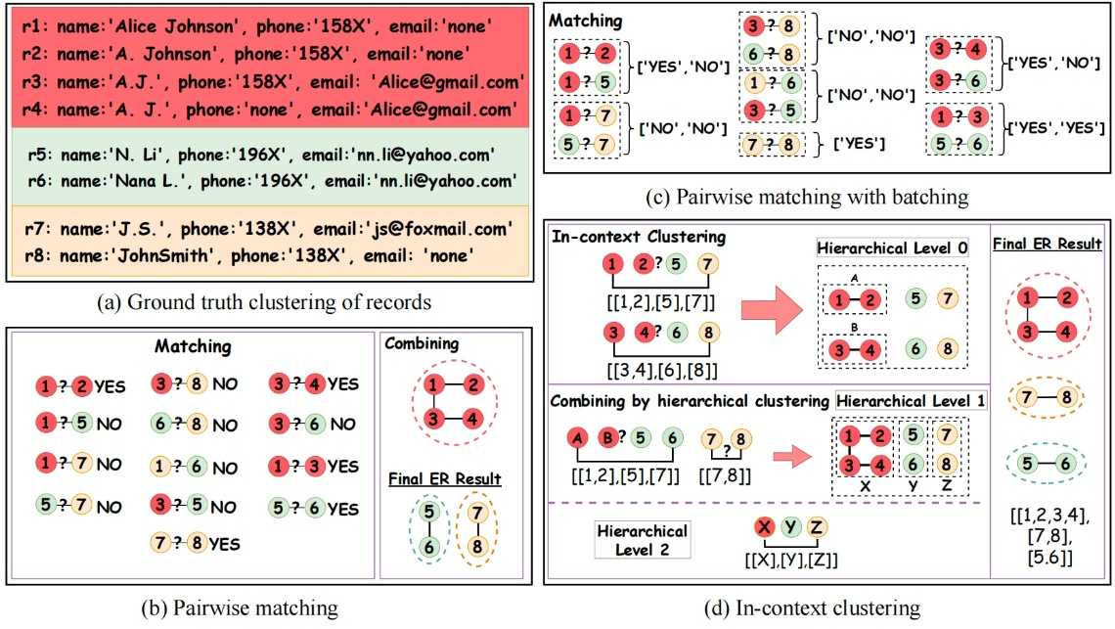
研究背景-Limitations of LLM-based ER Solutions
Limitations:
High Costs of Pairwise Matching
Example:
Hallucination and Quality Risks
Existing solutions don't handle LLM hallucination risks
for 8 records:
Pairwise matching:
13 LLM API calls
Pairwise matching with batching:
(2 pairwise questions in a batch)
7 LLM API calls
In-context clustering:
5 LLM API calls
introduces redundancy
when conveying information to the LLM
instructing an LLM to cluster different record sets to achieve the end-to-end ER task at a significantly lower cost and time?
Notes:
然而，现有的基于大模型的方案存在两大痛点：
首先是成对匹配的高昂成本。以 8 条记录为例，即便使用了先进的批处理提示词技术，依然需要多次 API 调用来确认两两关系，这种方式在信息传递中存在严重的冗余。
其次是质量风险。大模型天然存在“幻觉”问题，而目前的方案往往缺乏一套系统性的校验机制来防范误匹配风险。
因此作者提出：我们能否跳出“两两比较”的固有思维，直接让大模型对一个记录集合进行聚类，从而在提升效率的同时保障准确性呢？

Slide 7
研究背景-Challenges
Applying in-context clustering to ER introduces several key challenges:
1. Clustering Performance Variability
need to determine the optimal design for these sets
—specifically in terms of size, diversity, and the ordering of records
2. Hallucination Risks
the outputs of in-context clustering may not always be accurate
require the development of effective result verification strategies
3. Efficient Result Combination
need to combining the outputs of the in-context clustering efficiently
balance the trade-off between the quality of the ER result and the number of LLM API calls
Notes:
要实现这种从“分类”到“聚类”的范式转换，面临三个核心挑战：
一、输入设计的变动性：我们交给大模型的这个集合怎么设计？集合多大、记录的多样性如何、顺序怎么排？这些都会剧烈影响模型的聚类表现。
二、幻觉风险控制：聚类输出一旦出错，影响的是一整组记录，必须开发有效的纠偏策略。
三、结果合并效率：如何在有限的 API 调用次数内，高效地合并这些聚类结果。

Slide 8
提纲
研 究 背 景
本 文 工 作
实 验 结 果
思 考 总 结
Notes:
基于这些挑战，下面我来详细介绍本文提出的 LLM-CER 框架。

Slide 9
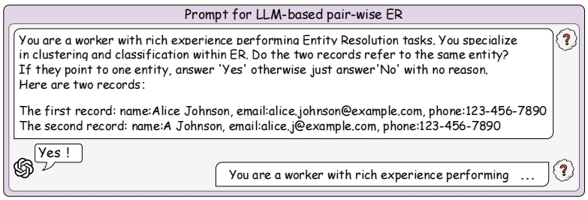

本文工作-Problem Formulation
Traditional Pipeline：
1. blocking
separate almost dissimilar records and keep similar records in the same block
2. matching
determine whether records in the same block refer to the same entity
3. combining
creates the final clusters of entities by inferring
indirect matching relations
Entity Resolution：
Input:
an input set of records $ℛ$
Output:
a partition of them: $ℂ=\{𝒞_{1},𝒞_{2},…,𝒞_{n}\}$,
such that $𝒞_{i}∩𝒞_{2}=∅$ for all $i,j$,
and $⋃_{i}𝒞_{i}=ℛ$.
Each $𝒞_{i}$ is called a cluster or a group of $ℛ$
and represents a distinct real-world entity.
If two records $r_{i}, r_{j}$ refer to the same entity,
they are denoted as $r_{i}=r_{j}$.
Example zero-shot prompt for pairwise ER
Notes:
首先明确问题定义。
实体解析的输入是记录集合R，输出是这些记录的划分C，每个子集代表一个唯一实体。
传统的做法是成对比较，询问大模型“这两条记录是否匹配”，通过回答“Yes/No”来判断。

Slide 10
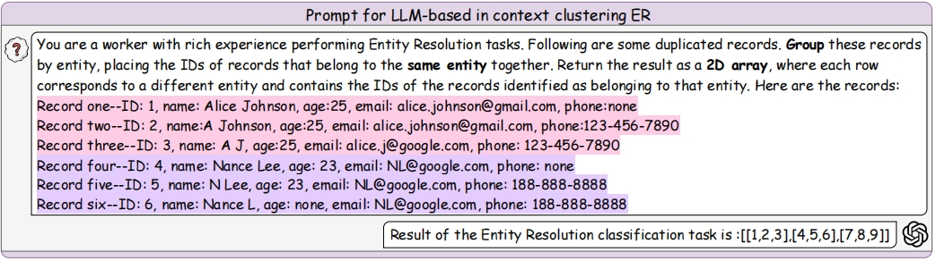
本文工作-Problem Formulation
Number of records: 2 ➡ n
In-context Clustering (new paradigm):
Input:
pack a number of records in a set as the input prompt
Output:
ask the LLM to output a clustering of the records in this set
Motivation:
1) make good use of the LLM's ability to process
batch data
2) obtaining high-quality answers at a lower cost and time
Example zero-shot prompt for pairwise ER
Example zero-shot prompt for in-context clustering
Notes:
本文则将问题重构为上下文聚类。
不再让大模型逐一做选择题，而是直接把打包好的集合塞给它，让它输出一个聚类划分的二维数组。
这种做法不仅能充分利用大模型的批量处理能力，还能让模型在更丰富的语境下捕捉记录间的细微差异，以更低的成本获得更高质量的答案。

Slide 11
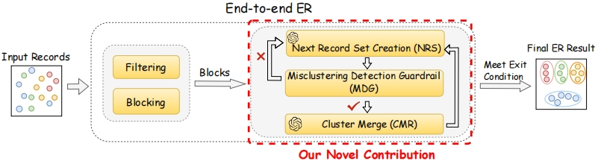
本文工作-Framework
LLM-powered Clustering-based ER (LLM-CER):
the NRS algorithm:
construct record sets for in-context clustering by an LLM
the MDG algorithm:
identify and correct likely misclusterings
the CMR algorithm:
hierarchically merges improved clusters
Notes:
这是本文提出的 LLM-CER 整体框架图。
它的核心贡献在于红色虚线框内的三个算法模块：
NRS（下一记录集构建）： 负责根据原始分块数据，智能地构建送往大模型的最优“数据包”。
MDG（错误检测护栏）： 作为质量闸门，负责识别并纠正模型在聚类中的幻觉错误。
CMR（聚类合并算法）： 负责将不同批次的聚类结果通过层次化方式进行高效合并。

Slide 12
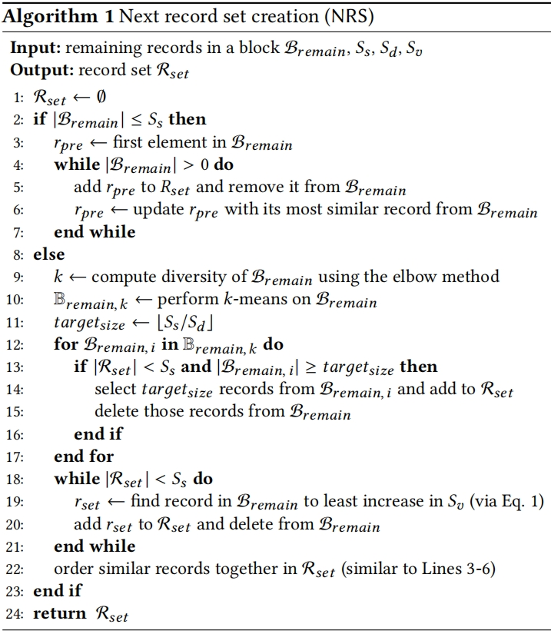
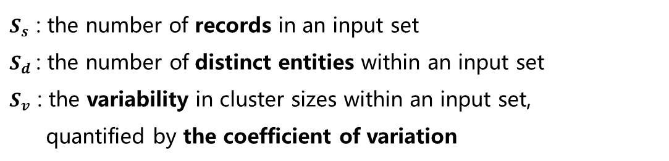
本文工作-Next Record Set Creation Algorithm
$S_{s}$ : the number of records in an input set
$S_{d}$ : the number of distinct entities within an input set
$S_{v}$ : the variability in cluster sizes within an input set,
quantified by the coefficient of variation
1. Balanced Information Density
Ensures each record set reaches the optimal 'Information Density'
to maintain LLM stability and accuracy
2. Variation Minimization
Ensures an even distribution of records per entity
significantly reduce LLM hallucinations and clustering errors
3. Sequential Contextual Guidance
Reduces context-switching overhead for the LLM's attention mechanism, helping the model better discern subtle patterns and relationships
Notes:
NRS 算法在构建记录集时，并非简单地截取数据，而是遵循了三个优化原则：
首先，平衡信息密度： 算法通过肘部法则动态确定一个集合中包含的实体数量，确保每个输入包的信息量既不过载也不稀疏。
其次，最小化变异： 尽量让集合中每个实体的记录数量分布均匀，实验证明这种均衡性可以有效降低模型产生错觉的概率。
最后，序列上下文引导： 这是一个关键细节，即让相似记录在输入顺序上保持相邻。这能大幅减少模型的注意力切换开销，帮助它在处理长文本时更稳定地辨别实体边界。

Slide 13
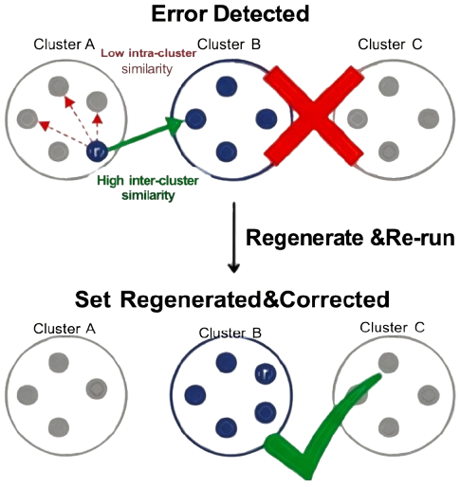
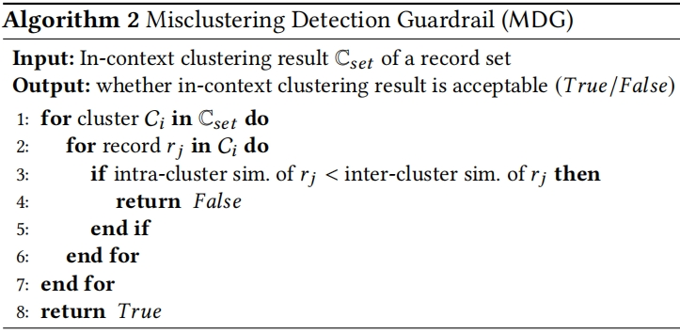
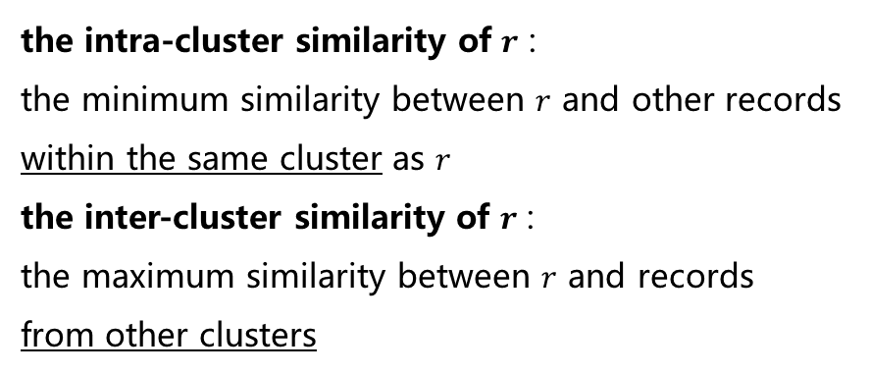
本文工作-Mitigating In-context Clustering Errors of LLMs
the intra-cluster similarity of $r$ :
the minimum similarity between $r$ and other records
within the same cluster as $r$
the inter-cluster similarity of $r$ :
the maximum similarity between $r$ and records
from other clusters
1. Latent Decision Verification
uses explicit similarity metrics to cross-check the LLM's latent reasoning
2. Targeted Record Relocation
identifies the misclustered record and relocates it immediately after its most similar cluster
Notes:
大模型有时会表现出强烈的“虚假自信”，MDG 算法就是为了给它加上“防撞墙”。
它通过显式的相似度指标去交叉验证大模型的隐式决策。
具体的逻辑是：如果算法发现某条记录在其所属簇内的相似度，竟然比它与簇外记录的相似度还要低，MDG 就会判定大模型产生了幻觉。
此时，系统会标记该记录并触发重跑，确保最终结果的严谨性。

Slide 14
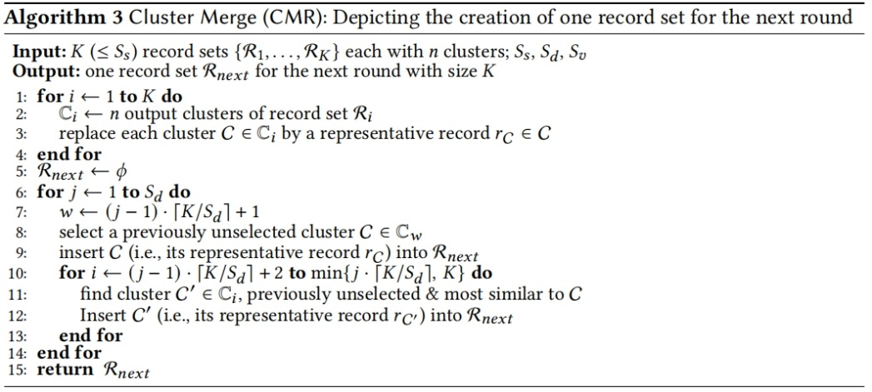
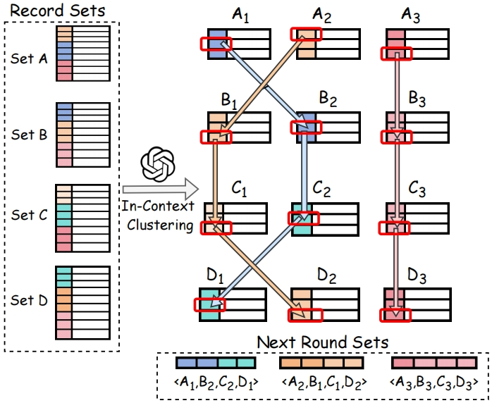
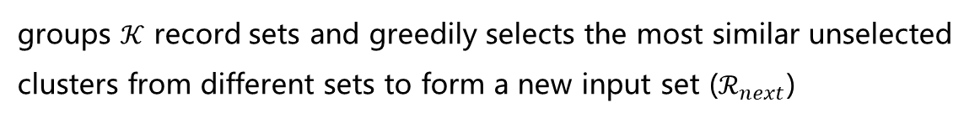
本文工作-Hierarchical Cluster Merging
1. Cluster Distillation & Representative Selection
'distills' each identified cluster into a single representative record (either a random instance or a centroid-based embedding)
2. Greedy Cross-Set Representative Packing
groups $𝒦$ record sets and greedily selects the most similar unselected clusters from different sets to form a new input set ($ℛ_{next}$)
3. Multi-Layer Convergence & Termination (Exit Condition)
repeats hierarchically until no further merges are possible, indicated by the LLM producing only singleton clusters
Notes:
为了将局部结果扩展到全局，CMR 算法采取了“提炼+重组”的层次化合并策略。
首先是簇蒸馏：它将每组已经确认的簇精炼为一个“代表性记录”。
接着，CMR 利用贪心策略，跨集合挑选最相似的代表性记录，打包成下一轮的输入。
这种合并会像金字塔一样向上迭代，直到大模型产出的全是单元素簇（即再无任何可合并项），此时触发出路条件，输出最终实体解析结果。

Slide 15
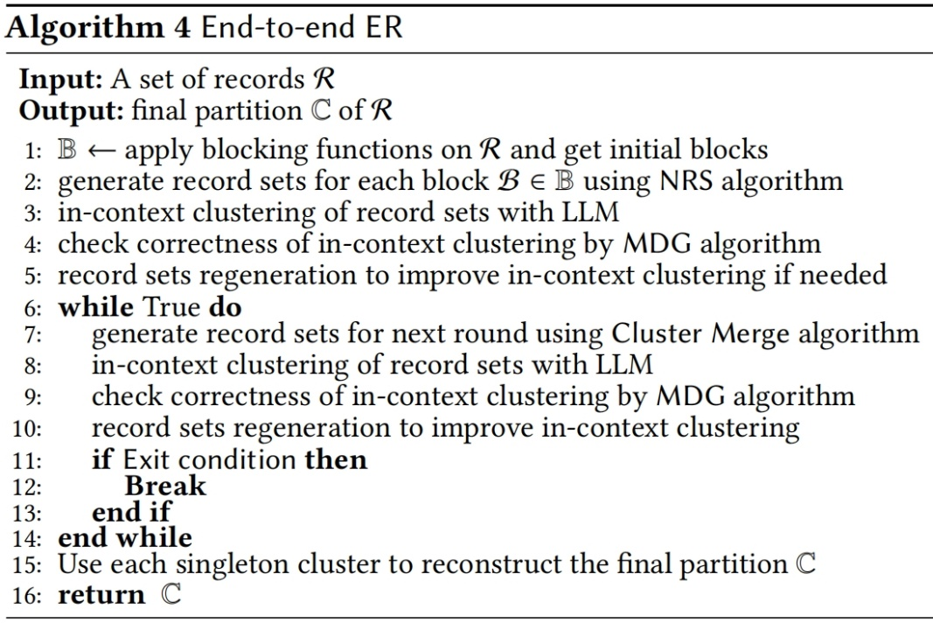
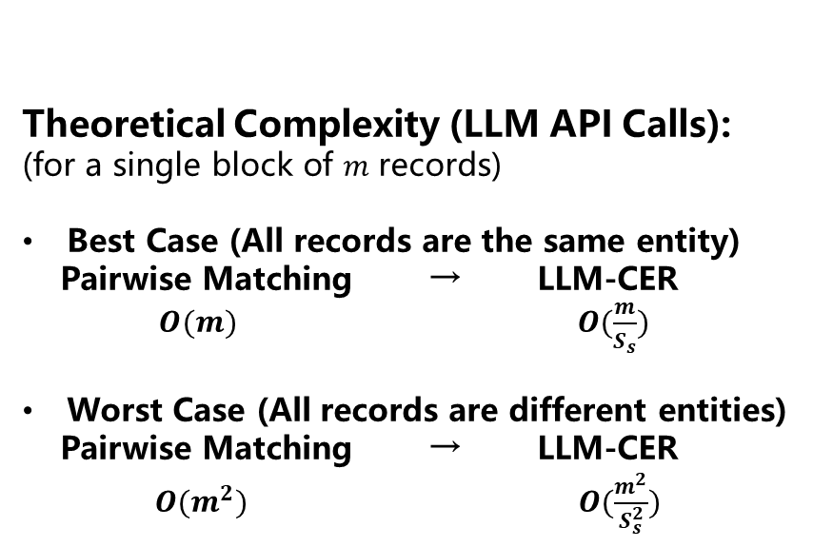
本文工作-End-to-End ER Solution
Theoretical Complexity (LLM API Calls):
(for a single block of $m$ records)
Best Case (All records are the same entity)
Pairwise Matching → LLM-CER
$O(m)$ $O(\frac{m}{S_{s}})$
Worst Case (All records are different entities)
Pairwise Matching → LLM-CER
$O(m^{2})$ $O(\frac{m^{2}}{S_{s}^{2}})$
Notes:
从理论时间复杂度来看，在最差情况下，传统成对匹配需要 O(m^2) 次 API 调用。
而 LLM-CER 利用了集合聚类的特性，将调用次数降到了约 O(m^2/S_s^2)。
这意味着随着输入集合大小 S_s 的增加，效率优势会呈平方级扩大，极大地降低了在大规模数据集上的运行门槛。

Slide 16
提纲
研 究 背 景
本 文 工 作
实 验 结 果
思 考 总 结
Notes:
下面，我们来看实验验证部分。

Slide 17
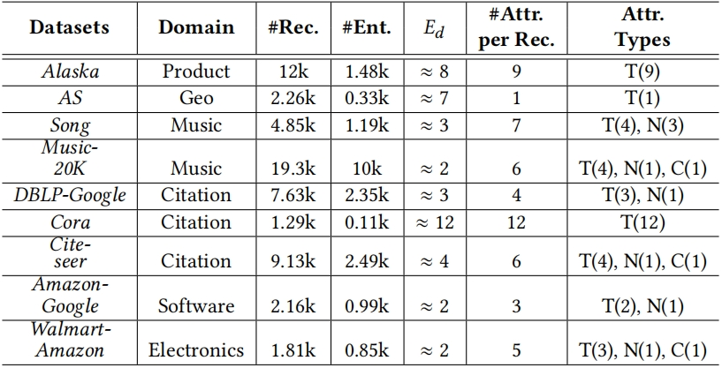
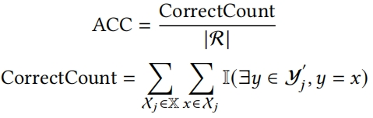

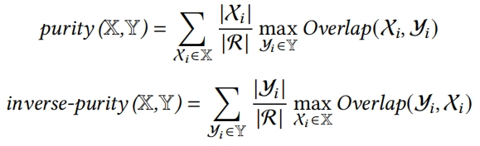

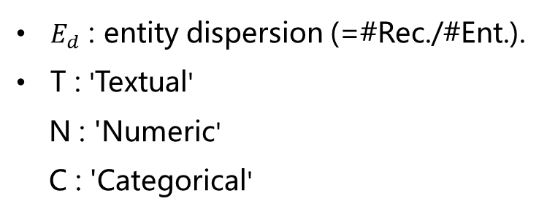
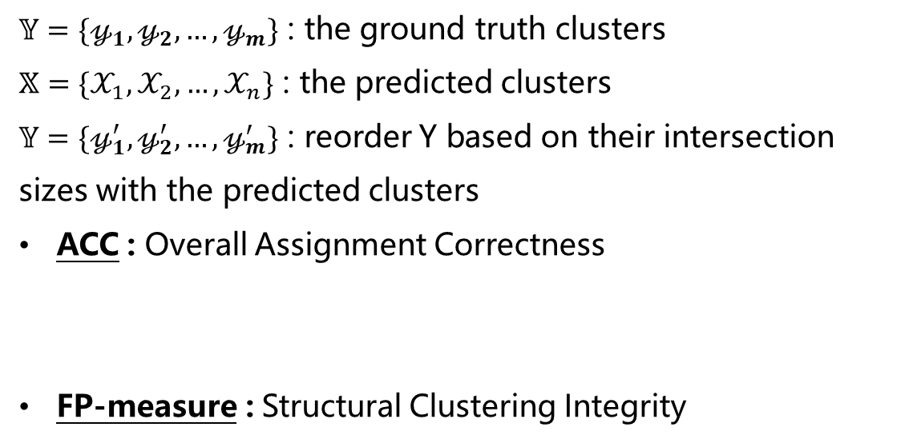
实验结果-Experimental Setup
Datasets
Metrics
$𝕐=\{𝓎_{1},𝓎_{2},…,𝓎_{m}\}$ : the ground truth clusters
$𝕏=\{𝒳_{1},𝒳_{2},…,𝒳_{n}\}$ : the predicted clusters
$𝕐=\{𝓎_{1}^{′},𝓎_{2}^{′},…,𝓎_{m}^{′}\}$ : reorder Y based on their intersection sizes with the predicted clusters
ACC : Overall Assignment Correctness
FP-measure : Structural Clustering Integrity
$E_{d}$ : entity dispersion (=#Rec./#Ent.).
T : 'Textual'
N : 'Numeric'
C : 'Categorical'
Notes:
本文在包括电商、论文引用等 9 个真实数据集上进行了测试。
评价指标不仅关注分配准确率（ACC），衡量个体记录归属的正确性；更引入了 FP-measure，用于评估聚类结构的完整性。
这两个指标互补，能让我们清晰地看到聚类结果是否既“干净”又“完整”。

Slide 18
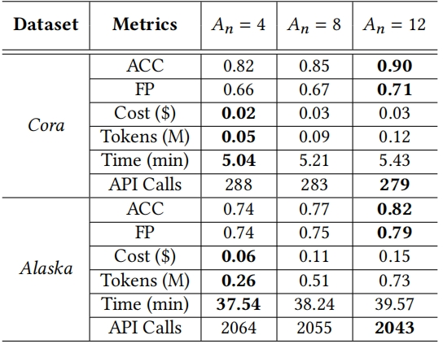
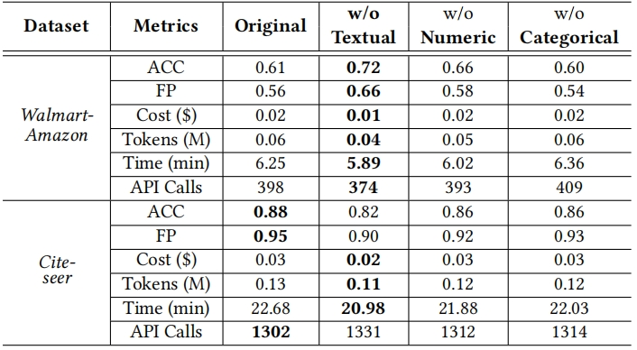
实验结果-Impact of Dataset Characteristics
Impact of Attribute Count
Impact of Attribute Types and Dataset Difficulty
Only Textual
For simpler, structured datasets,
richer attribute sets enhance record distinguishability.
For noisy, domain-specific datasets,
selective pruning boosts matching performance.
Notes:
消融实验揭示了一些有趣的发现：
对于结构简单的任务，提供的属性越多，识别度越高；
但在噪声较大的复杂场景中，去掉冗余的文本属性后，准确率反而从 0.61 提升到了 0.72。
这说明了本文提出的“选择性属性裁剪”在处理现实世界复杂任务时是非常关键的。

Slide 19
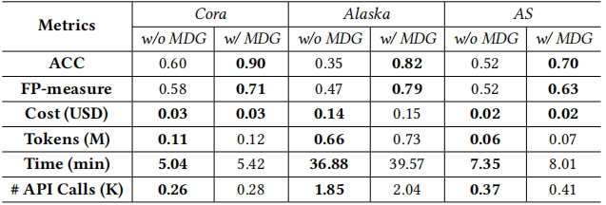
实验结果-Impact of LLM Guardrails
50%
135%
35%
22%
68%
21%
with minimal additional
computational cost
MDG enhances ER performance without incurring a significant resource overhead, making it an efficient approach for improving entity resolution in practical applications.
Notes:
这一页展示了 MDG 护栏的效果。
在 Alaska 数据集上，开启 MDG 后，准确率从 0.35 上升至 0.82。
而且值得注意的是，这种性能提升几乎是“免费”的，因为它并没有增加明显的计算成本。

Slide 20
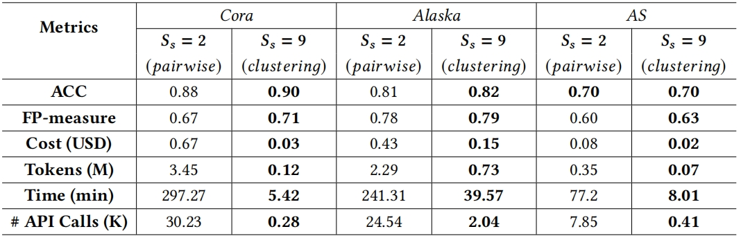
实验结果-Performance on End-to-End ER
In-context clustering vs. pairwise questioning
Compared to pairwise matching:
the final ER results: are nearly identical or even better
Reduce:
the number of LLM API calls: by 12-108×
token consumption: by 3-28×
monetary cost: by 3-22×
end-to-end ER time: by 6-55×
Notes:
对比成对匹配，上下文聚类在准确率接近的情况下，将 API 调用次数降低了 12 到 108 倍，端到端运行时间也大幅缩短。
这充分证明了“集合聚类”这一范式的效率优势。

Slide 21
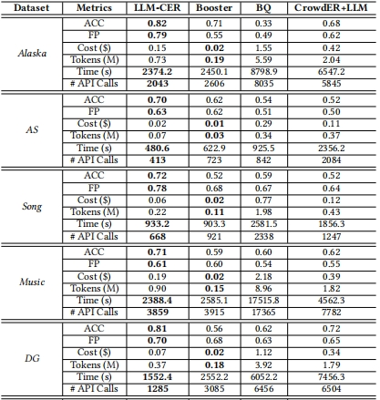
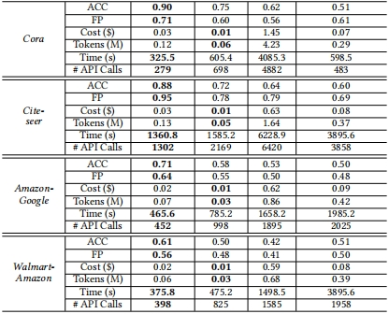
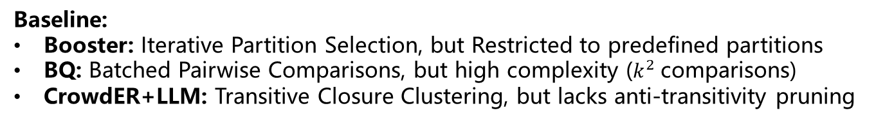
实验结果-Performance on End-to-End ER
Comparison with state-of-the-art
Significant Advantages:
State-of-the-Art Performance
clustering quality
operational efficiency
Enhanced Clustering Flexibility
over Booster
Superior Cost-Efficiency and Autonomy
over BQ
Optimized Precision and Resource Usage
over CrowdER+LLM
Baseline:
Booster: Iterative Partition Selection, but Restricted to predefined partitions
BQ: Batched Pairwise Comparisons, but high complexity ($k^{2}$ comparisons)
CrowdER+LLM: Transitive Closure Clustering, but lacks anti-transitivity pruning
Notes:
与目前最先进的Baselines对比，LLM-CER 在大多数指标上保持领先。
例如在 Cora 任务中，取得了 0.90 的准确率。
而方法 BQ ，尽管也用了批处理，但由于缺乏结果验证且两两比较过于冗余，其成本是LLM-CER的几倍，准确率却因错误合并而偏低。

Slide 22
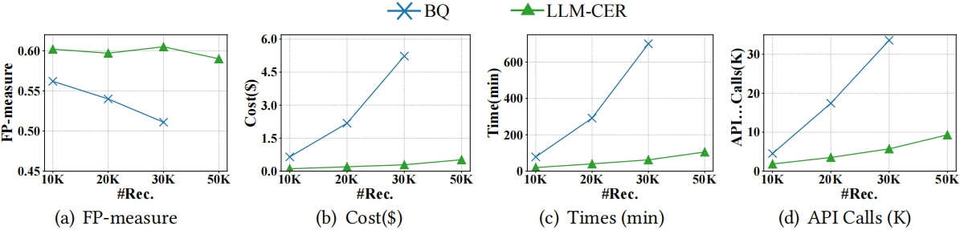
实验结果-Scalability Test
LLM-CER :
Linear Runtime Scaling
Consistent Quality
Predictable Costs
BQ :
Infeasible Execution Time
incur substantially higher overheads
High Resource Overhead
Notes:
在可扩展性测试中，随着记录规模从 10K 增长到 50K，LLM-CER 的运行时间呈完美的线性增长，表现非常稳定。
反观 BQ，在 50K 规模下甚至无法在 24 小时限时内跑完程序，基本失去了大规模处理的可行性。

Slide 23
提纲
研 究 背 景
本 文 工 作
实 验 结 果
思 考 总 结
Notes:
最后，总结一下。

Slide 24
思考总结
Advantages :
LLM + Pairwise Matching
LLM + In-context Clustering
fully relying on the capabilities of LLM
actively detecting the
potential hallucinations
Limitations:
Dependency on LLM Stability : the system's performance and cost-effectiveness are inherently tied to the evolving pricing and API stability of underlying models.
Notes:
这篇文章最大的贡献在于成功将实体解析从“高昂的成对分类”转变为“高效的上下文聚类”。
通过 NRS 预处理优化和 MDG 纠错校验，构建了一个无监督实体解析系统。
当然，系统目前对底层大模型的定价和 API 稳定性仍有一定的依赖。
在未来，可以探索更先进的提示工程，或者将不同聚类批次进行进一步的并行化处理。

Slide 25
Thank You
Presented by xxx
Notes:
我的汇报到此结束，谢谢大家！

